Slide 1
Sangfor 제품 설정 가이드
ITAC 감사 체크리스트 기반 Dry-run 가이드
생성일: 2026-06-09

Slide 2
감사 결과 요약 및 Sangfor 제품 매핑 (1/3)
전체 26건 | 콘솔 dry-run 18건 | 수동/외부 8건
# | 감사 항목 | 감사 분류 | 매핑 제품 | 콘솔 메뉴 | Gap / 비고
1 | Anti-Spam | ③Malware Infection Prevention | 수동/외부 증적 | (수동/외부) | Using SPAMOUT email filtering system,...
2 | Anti-Spam | ⑦Incident Analysis and Response | 수동/외부 증적 | (수동/외부) | Logs retained for less than 1 year
3 | Anti-Virus | ③Malware Infection Prevention | Endpoint Secure | Deployment > Agent Deployment | Using Crowdstrike and Alyac Need addi...
4 | Anti-Virus | ③Malware Infection Prevention | Endpoint Secure | Policy > Malware/Ransomware Protection | No regular engine update verification...
5 | Anti-Virus | ③Malware Infection Prevention | Endpoint Secure | Policy > Malware/Ransomware Protection | Scan scheduled at lunch daily
6 | Anti-Virus | ③Malware Infection Prevention | Endpoint Secure | Policy > Malware/Ransomware Protection | No explicit gap text; verify checklis...
7 | Anti-Virus | ⑦Incident Analysis and Response | Endpoint Secure | Assets > Endpoint/Agent List | No files are retained, only logs are ...
8 | Software Control | ③Malware Infection Prevention | Endpoint Secure | Policy > Malware/Ransomware Protection | No application control or monitoring
9 | Software Control | ⑦Incident Analysis and Response | Endpoint Secure | Policy > Malware/Ransomware Protection | No application control or monitoring
10 | Device Control | ⑤Information Leakage Prevention | Endpoint Secure | Policy > Malware/Ransomware Protection | No device control or monitoring (Only...

Slide 3
감사 결과 요약 및 Sangfor 제품 매핑 (2/3)
전체 26건 | 콘솔 dry-run 18건 | 수동/외부 8건
# | 감사 항목 | 감사 분류 | 매핑 제품 | 콘솔 메뉴 | Gap / 비고
11 | Device Control | ⑦Incident Analysis and Response | Endpoint Secure | Policy > Malware/Ransomware Protection | No device control or monitoring (Only...
12 | Data Loss Prevention | ⑤Information Leakage Prevention | IAG | User Management > Authentication Source | No DLP implemented
13 | Data Loss Prevention | ⑦Incident Analysis and Response | IAG | Logs > Internet Access Logs | No DLP implemented
14 | Network Access Contro | ②Unauthorized External Access Defense | IAG | Policy > Access Control | No NAC implemented
15 | Network Access Contro | ②Unauthorized External Access Defense | IAG | Policy > Access Control | No NAC implemented
16 | Network Access Contro | ⑦Incident Analysis and Response | IAG | Logs > Internet Access Logs | No NAC implemented
17 | Log Management | ①Intrusion Threat Detection | NDR / Cyber Command | Events > Event Sources | No SIEM implemented but Auvik collect...
18 | Log Management | ①Intrusion Threat Detection | NDR / Cyber Command | Events > Event Sources | No regular monitoring - only by event...
19 | Security Monitoring | ①Intrusion Threat Detection | NDR / Cyber Command | Events > Event Sources | No network security logs are actively...
20 | Security Monitoring | ①Intrusion Threat Detection | NDR / Cyber Command | Incidents > Incident List | Only alert from Crowdstrike is sent o...

Slide 4
감사 결과 요약 및 Sangfor 제품 매핑 (3/3)
전체 26건 | 콘솔 dry-run 18건 | 수동/외부 8건
# | 감사 항목 | 감사 분류 | 매핑 제품 | 콘솔 메뉴 | Gap / 비고
21 | Backup Management | ⑥System Recovery | 수동/외부 증적 | (수동/외부) | Outdated
22 | Backup Management | ⑥System Recovery | 수동/외부 증적 | (수동/외부) | Biweekly backups
23 | Backup Management | ⑥System Recovery | 수동/외부 증적 | (수동/외부) | Backup done monthly
24 | Backup Management | ⑥System Recovery | 수동/외부 증적 | (수동/외부) | Stored on offline servers
27 | Backup Management | ⑥System Recovery | 수동/외부 증적 | (수동/외부) | Backups tested monthly, but recovery ...
28 | Backup Management | ⑥System Recovery | 수동/외부 증적 | (수동/외부) | Only firewall config is backed up

Slide 5
Endpoint Secure
감사 #3~11 대응 | 9건

Slide 6
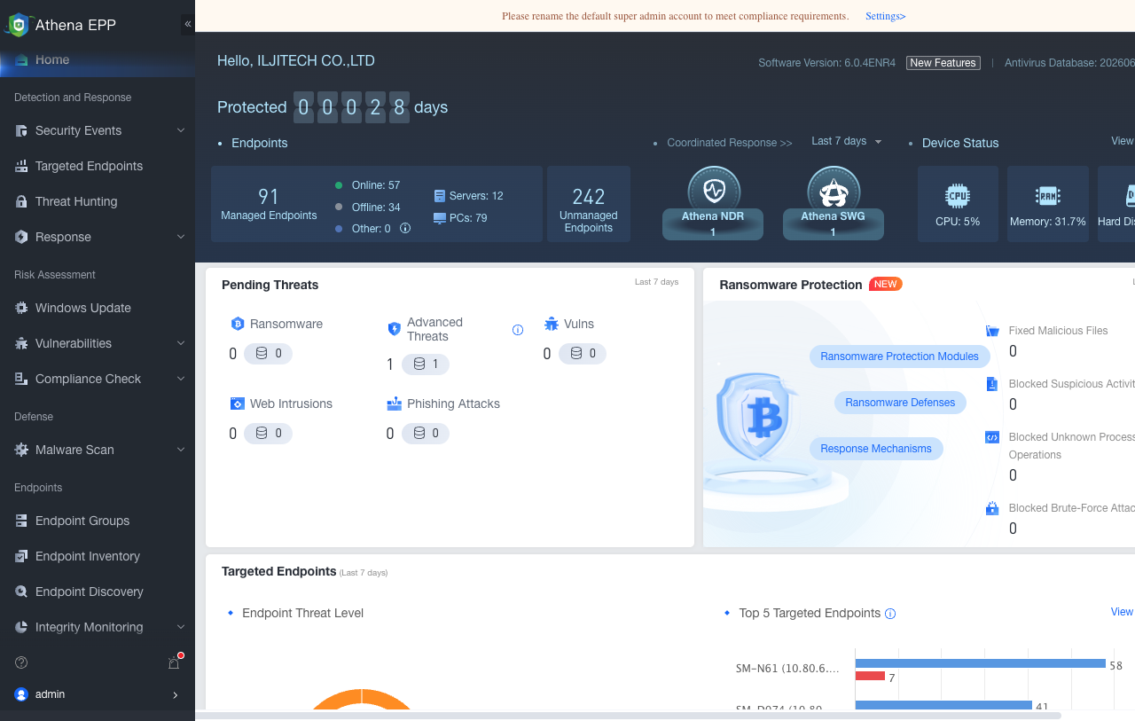
감사 #3 — Anti-Virus
③Malware Infection Prevention
메뉴 경로 | Deployment > Agent Deployment
상세 내용 | 조직 내 모든 PC와 서버에 안티바이러스 및 EDR과 같은 악성코드 탐지 솔루션이 설치되어 실행 중입니까?
현재 Gap | Using Crowdstrike and Alyac Need additional evidence to see the list of assets and the installati...
확인 증적 | current setting screenshot, audit/checklist row reference, before/after comparison candidate, log re
Dry-run | Open ENDPOINT_SECURE console, navigate to Deployment > Agent Deployment, capture current configur...
실장비 스크린샷

Slide 7
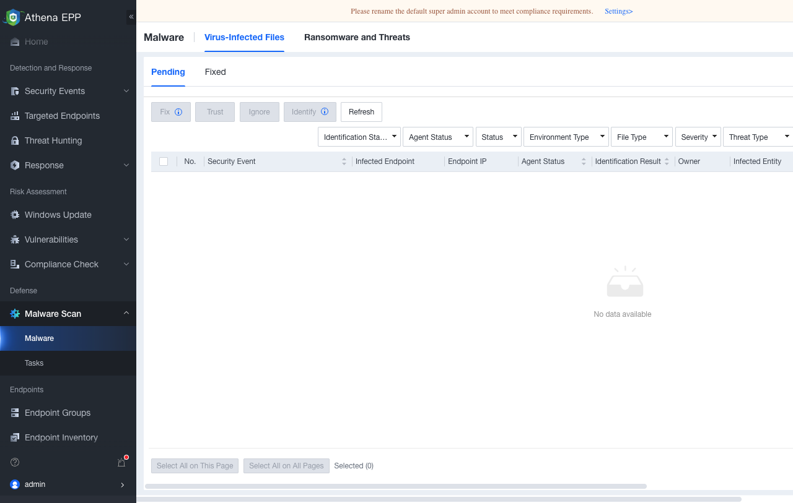
감사 #4 — Anti-Virus
③Malware Infection Prevention
메뉴 경로 | Policy > Malware/Ransomware Protection
상세 내용 | 바이러스 백신 엔진은 정기적으로 업데이트됩니까?
현재 Gap | No regular engine update verification procedure
확인 증적 | current setting screenshot, audit/checklist row reference, before/after comparison candidate, log re
Dry-run | Open ENDPOINT_SECURE console, navigate to Policy > Malware/Ransomware Protection, capture current...
실장비 스크린샷

Slide 8
감사 #5 — Anti-Virus
③Malware Infection Prevention
메뉴 경로 | Policy > Malware/Ransomware Protection
상세 내용 | 바이러스 백신 및 EDR 솔루션을 사용하여 주기적인 검사가 수행됩니까?
현재 Gap | Scan scheduled at lunch daily
확인 증적 | current setting screenshot, audit/checklist row reference, before/after comparison candidate, log re
Dry-run | Open ENDPOINT_SECURE console, navigate to Policy > Malware/Ransomware Protection, capture current...
실장비 스크린샷

Slide 9
감사 #6 — Anti-Virus
③Malware Infection Prevention
메뉴 경로 | Policy > Malware/Ransomware Protection
상세 내용 | 바이러스 백신 및 EDR 프로그램이 임의로 제거되거나 비활성화되지 않도록 보장됩니까?
현재 Gap | No explicit gap text; verify checklist result and current console state.
확인 증적 | current setting screenshot, audit/checklist row reference, before/after comparison candidate, log re
Dry-run | Open ENDPOINT_SECURE console, navigate to Policy > Malware/Ransomware Protection, capture current...
실장비 스크린샷

Slide 10
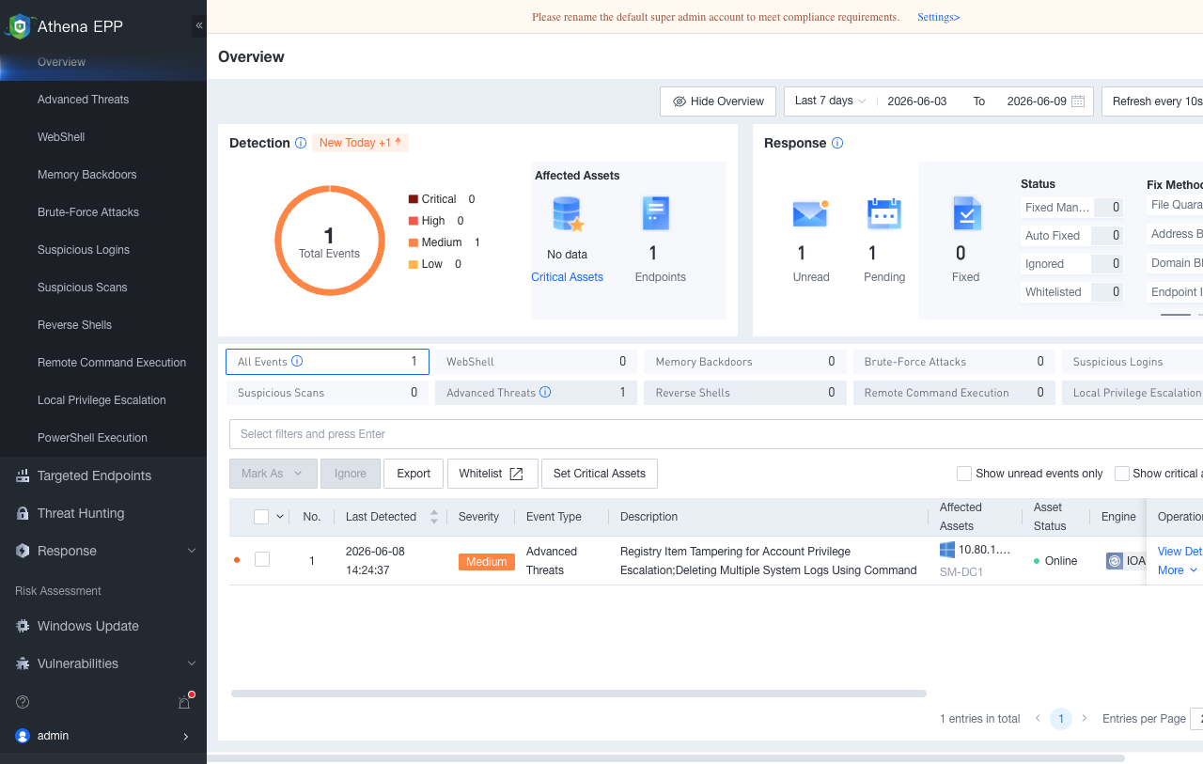
감사 #7 — Anti-Virus
⑦Incident Analysis and Response
메뉴 경로 | Assets > Endpoint/Agent List
상세 내용 | 악성코드 탐지 로그와 격리된 파일은 지정된 기간(최소 1년) 동안 보관됩니까?
현재 Gap | No files are retained, only logs are searchable through crowdstrike console. Also, need a verific...
확인 증적 | current setting screenshot, audit/checklist row reference, before/after comparison candidate, log re
Dry-run | Open ENDPOINT_SECURE console, navigate to Assets > Endpoint/Agent List, capture current configura...
실장비 스크린샷

Slide 11
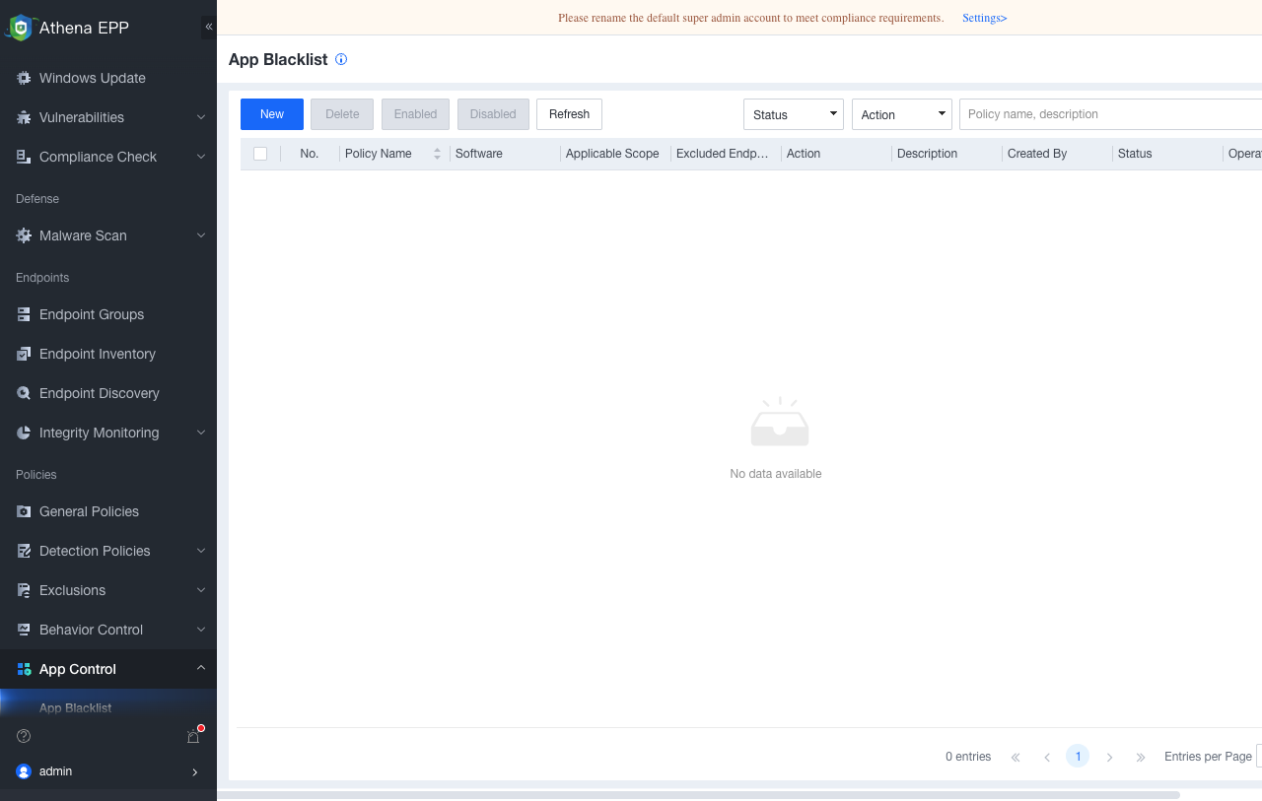
감사 #8 — Software Control
③Malware Infection Prevention
메뉴 경로 | Policy > Malware/Ransomware Protection
상세 내용 | 조직 내에서 승인되지 않은 소프트웨어 사용은 감시 및 통제되고 있습니까?
현재 Gap | No application control or monitoring
확인 증적 | current setting screenshot, audit/checklist row reference, before/after comparison candidate, log re
Dry-run | Open ENDPOINT_SECURE console, navigate to Policy > Malware/Ransomware Protection, capture current...
실장비 스크린샷

Slide 12
감사 #9 — Software Control
⑦Incident Analysis and Response
메뉴 경로 | Policy > Malware/Ransomware Protection
상세 내용 | 무단 소프트웨어 탐지/차단 로그 및 감사 로그(정책 변경, 권한 변경 등)는 지정된 기간(최소 1년) 동안
현재 Gap | No application control or monitoring
확인 증적 | current setting screenshot, audit/checklist row reference, before/after comparison candidate, log re
Dry-run | Open ENDPOINT_SECURE console, navigate to Policy > Malware/Ransomware Protection, capture current...
실장비 스크린샷

Slide 13
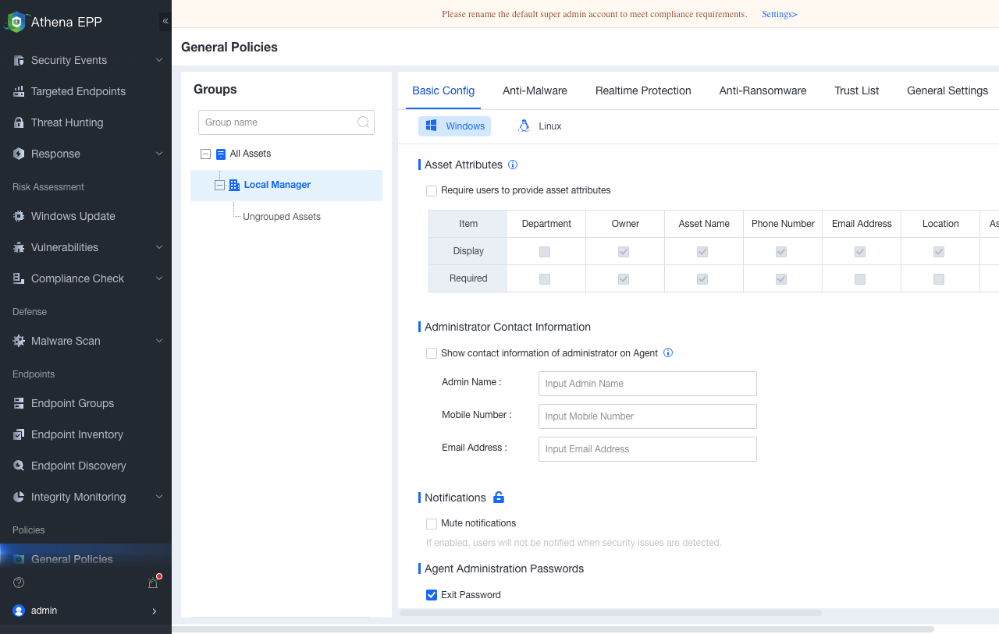
감사 #10 — Device Control
⑤Information Leakage Prevention
메뉴 경로 | Policy > Malware/Ransomware Protection
상세 내용 | 조직 내 저장 매체 사용은 통제되고 있습니까?
현재 Gap | No device control or monitoring (Only automatic scans)
확인 증적 | current setting screenshot, audit/checklist row reference, before/after comparison candidate, log re
Dry-run | Open ENDPOINT_SECURE console, navigate to Policy > Malware/Ransomware Protection, capture current...
실장비 스크린샷

Slide 14
감사 #11 — Device Control
⑦Incident Analysis and Response
메뉴 경로 | Policy > Malware/Ransomware Protection
상세 내용 | 저장 매체 차단/사용 로그 및 감사 로그(정책 변경, 권한 변경 등)는 지정된 기간(최소 1년) 동안 보존됩
현재 Gap | No device control or monitoring (Only automatic scans)
확인 증적 | current setting screenshot, audit/checklist row reference, before/after comparison candidate, log re
Dry-run | Open ENDPOINT_SECURE console, navigate to Policy > Malware/Ransomware Protection, capture current...
실장비 스크린샷

Slide 15
IAG
감사 #12~16 대응 | 5건

Slide 16
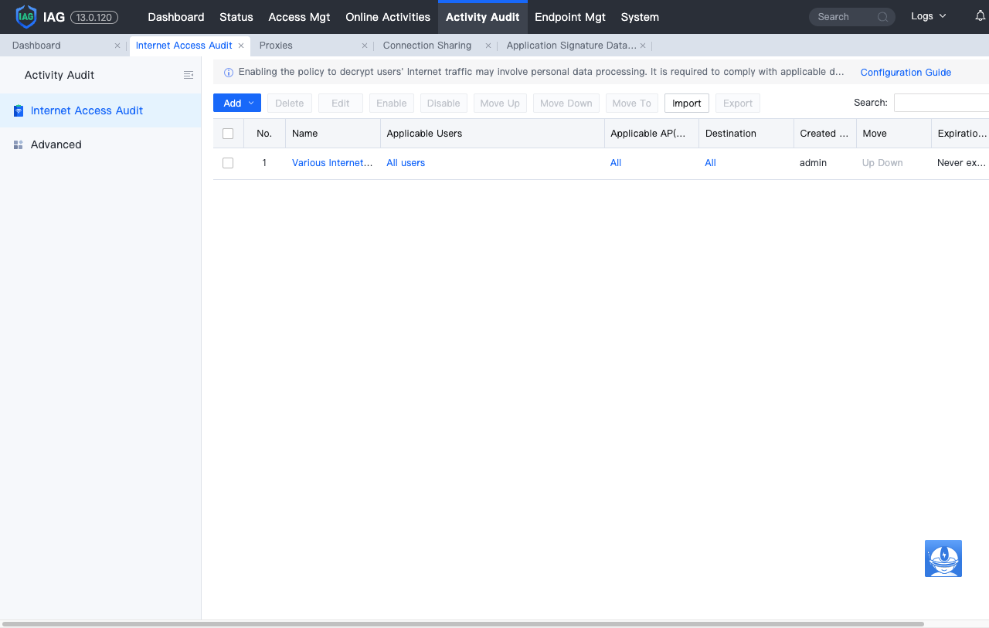
감사 #12 — Data Loss Prevention
⑤Information Leakage Prevention
메뉴 경로 | User Management > Authentication Source
상세 내용 | 내부 데이터의 외부 유출을 감지하기 위해 데이터 손실 방지(DLP) 시스템이 구현되어 있습니까?
현재 Gap | No DLP implemented
확인 증적 | current setting screenshot, audit/checklist row reference, before/after comparison candidate, log re
Dry-run | Open IAG console, navigate to User Management > Authentication Source, capture current configurat...
실장비 스크린샷

Slide 17
감사 #13 — Data Loss Prevention
⑦Incident Analysis and Response
메뉴 경로 | Logs > Internet Access Logs
상세 내용 | 대용량 첨부 파일(예: 50MB 이상) 전송 기록은 지정된 기간(최소 1년) 동안 보관됩니까?
현재 Gap | No DLP implemented
확인 증적 | current setting screenshot, audit/checklist row reference, before/after comparison candidate, log re
Dry-run | Open IAG console, navigate to Logs > Internet Access Logs, capture current configuration evidence...
실장비 스크린샷

Slide 18
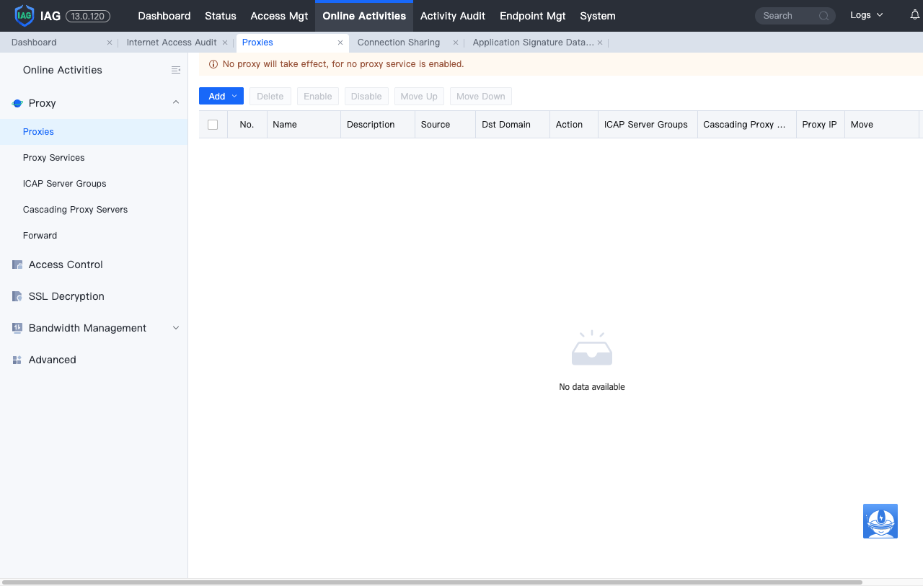
감사 #14 — Network Access Contro
②Unauthorized External Access Defense
메뉴 경로 | Policy > Access Control
상세 내용 | 조직 내에서 승인되지 않은 장치의 접근을 제한하기 위해 네트워크 접근 제어가 시행되고 있습니까?
현재 Gap | No NAC implemented
확인 증적 | current setting screenshot, audit/checklist row reference, before/after comparison candidate, policy
Dry-run | Open IAG console, navigate to Policy > Access Control, capture current configuration evidence, st...
실장비 스크린샷

Slide 19
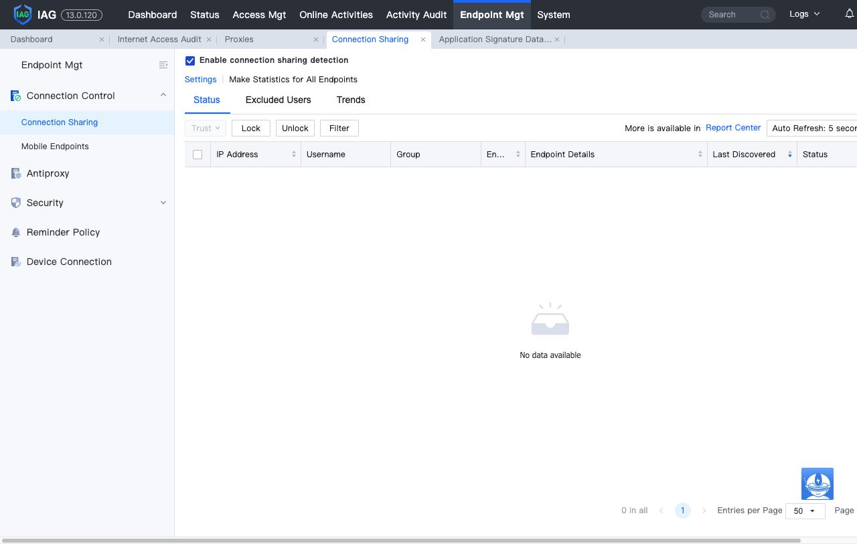
감사 #15 — Network Access Contro
②Unauthorized External Access Defense
메뉴 경로 | Policy > Access Control
상세 내용 | 보안 프로그램 설치가 필수이며, 해당 프로그램이 설치되지 않은 경우 네트워크 접속이 차단됩니까?
현재 Gap | No NAC implemented
확인 증적 | current setting screenshot, audit/checklist row reference, before/after comparison candidate, policy
Dry-run | Open IAG console, navigate to Policy > Access Control, capture current configuration evidence, st...
실장비 스크린샷

Slide 20

감사 #16 — Network Access Contro
⑦Incident Analysis and Response
메뉴 경로 | Logs > Internet Access Logs
상세 내용 | 이벤트 로그와 감사 로그는 지정된 기간(최소 1년) 동안 보존됩니까?
현재 Gap | No NAC implemented
확인 증적 | current setting screenshot, audit/checklist row reference, before/after comparison candidate, log re
Dry-run | Open IAG console, navigate to Logs > Internet Access Logs, capture current configuration evidence...
실장비 스크린샷

Slide 21
NDR / Cyber Command
감사 #17~20 대응 | 4건

Slide 22
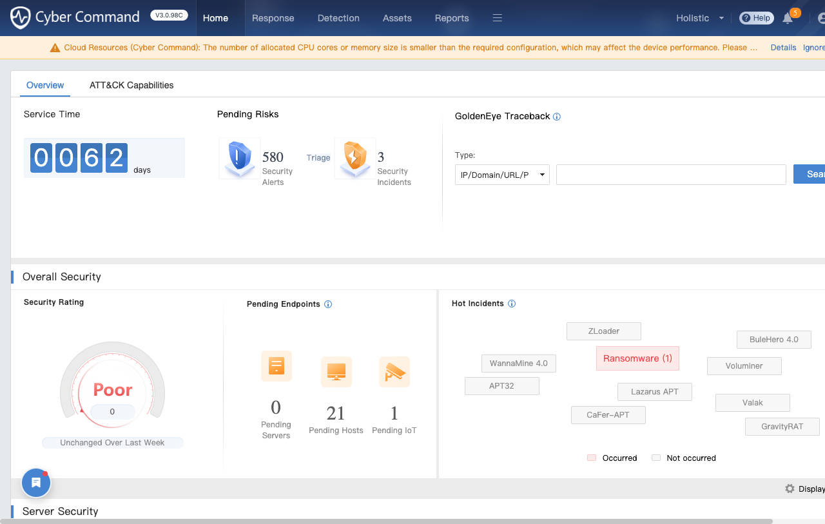
감사 #17 — Log Management
①Intrusion Threat Detection
메뉴 경로 | Events > Event Sources
상세 내용 | 다양한 보안 솔루션의 이벤트 로그와 감사 로그는 중앙에서 관리됩니까?
현재 Gap | No SIEM implemented but Auvik collects network logs
확인 증적 | current setting screenshot, audit/checklist row reference, before/after comparison candidate, log re
Dry-run | Open NDR console, navigate to Events > Event Sources, capture current configuration evidence, sto...
실장비 스크린샷

Slide 23
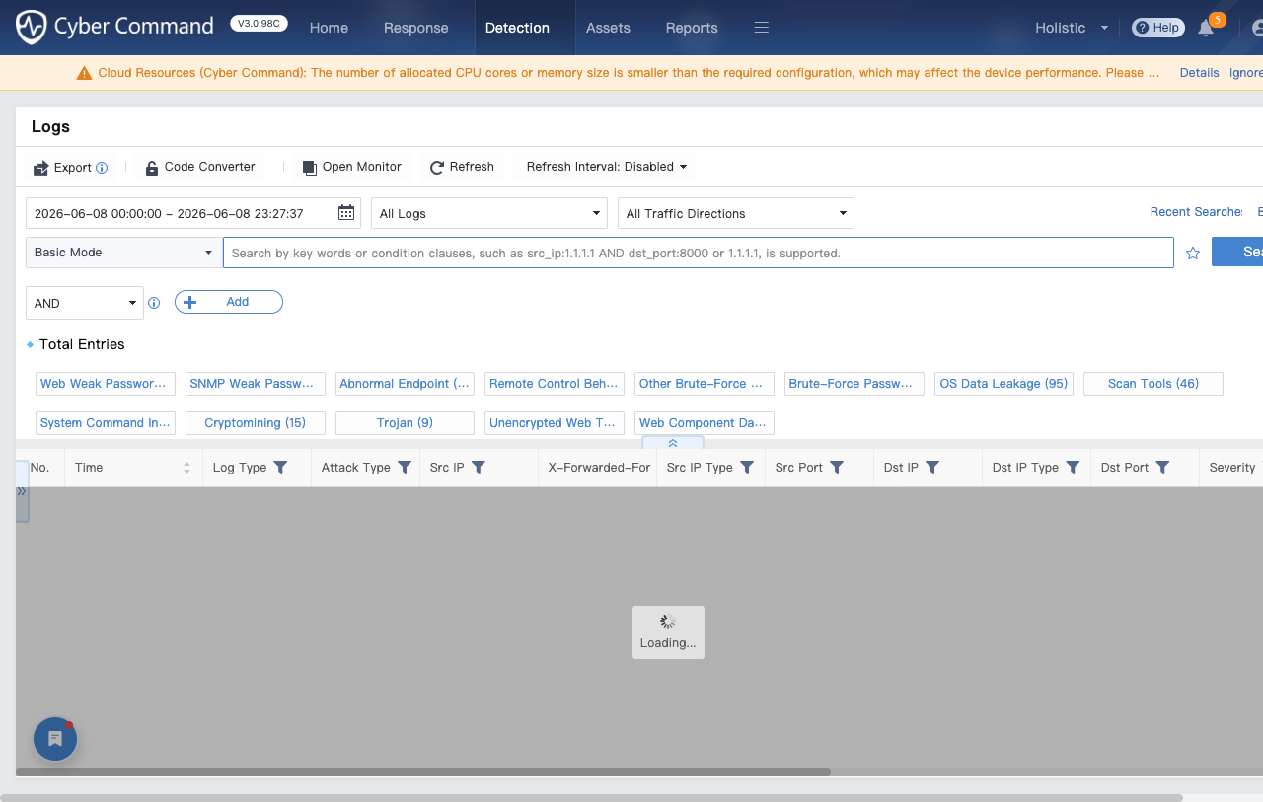
감사 #18 — Log Management
①Intrusion Threat Detection
메뉴 경로 | Events > Event Sources
상세 내용 | 시스템 및 보안 로그는 정기적으로 검토됩니까?
현재 Gap | No regular monitoring - only by events. No events are assigned so appears as no one is actually r...
확인 증적 | current setting screenshot, audit/checklist row reference, before/after comparison candidate, log re
Dry-run | Open NDR console, navigate to Events > Event Sources, capture current configuration evidence, sto...
실장비 스크린샷

Slide 24
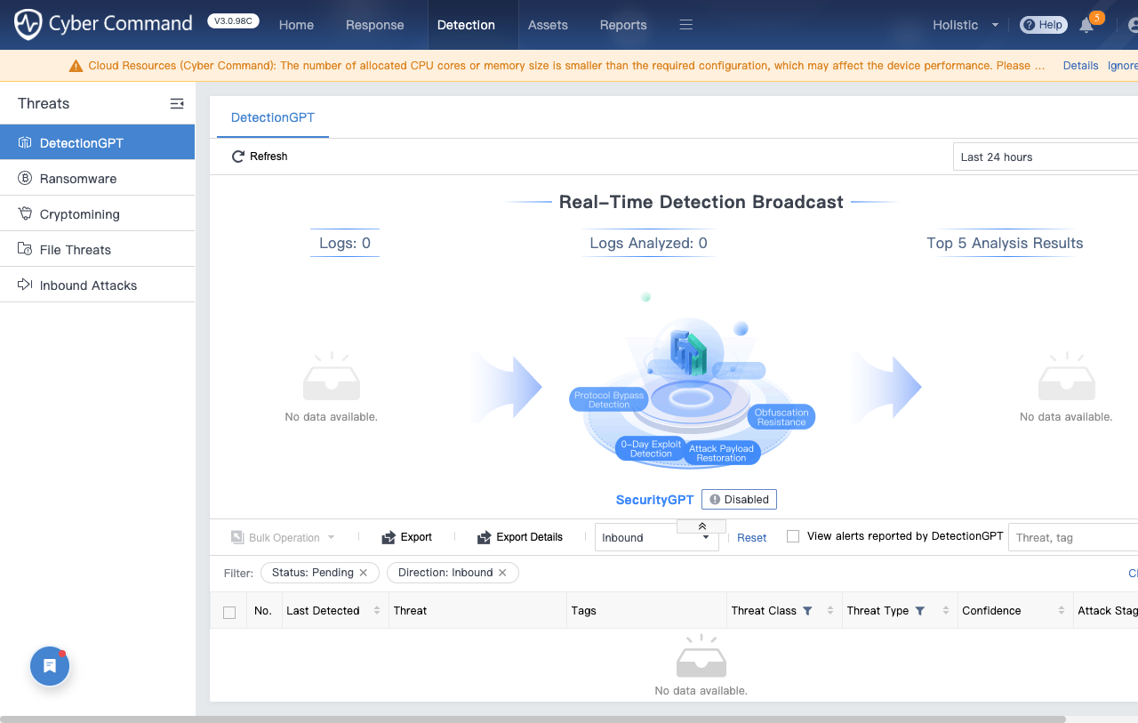
감사 #19 — Security Monitoring
①Intrusion Threat Detection
메뉴 경로 | Events > Event Sources
상세 내용 | 보안 시스템 로그(예: 방화벽, VPN, IPS, WAF)가 보안 모니터링과 통합되어 있습니까?
현재 Gap | No network security logs are actively monitored Crowdstrike is monitored by Packetwatch
확인 증적 | current setting screenshot, audit/checklist row reference, before/after comparison candidate, log re
Dry-run | Open NDR console, navigate to Events > Event Sources, capture current configuration evidence, sto...
실장비 스크린샷

Slide 25
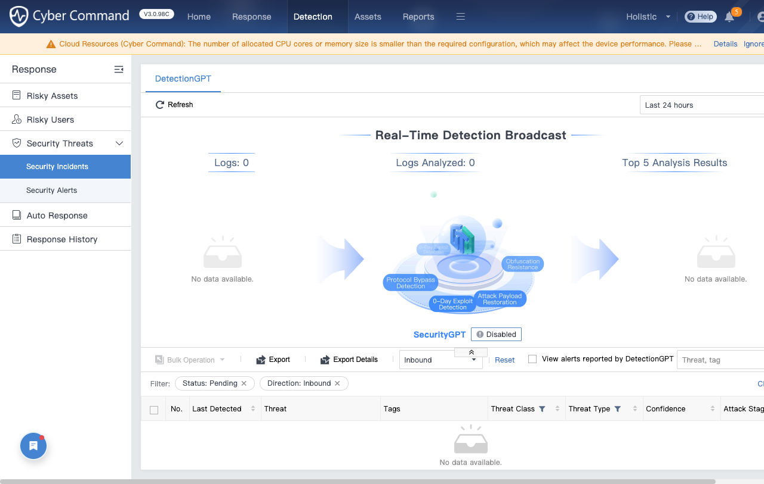
감사 #20 — Security Monitoring
①Intrusion Threat Detection
메뉴 경로 | Incidents > Incident List
상세 내용 | 이상 징후 탐지 기준이 설정되어 있고, 이상 징후가 감지되는 즉시 관리자에게 이메일이나 SMS로 알림을 보내
현재 Gap | Only alert from Crowdstrike is sent out to ITAC
확인 증적 | current setting screenshot, audit/checklist row reference, before/after comparison candidate, incide
Dry-run | Open NDR console, navigate to Incidents > Incident List, capture current configuration evidence, ...
실장비 스크린샷

Slide 26
수동/외부 증적 수집 계획
다음 항목은 Sangfor 제품 콘솔에서 직접 설정하거나 확인하기 어렵다. 고객 또는 해당 솔루션 운영 담당자로부터 별도 증적을 수집해야 한다.
요청 | 항목 | 요청 및 Gap | 필요 조치
REQ-1 | Anti-Spam | Anti-Spam | ③Malware Infection Prevention | 스팸 메일과 바이러스에 감염된... | Do not access Sangfor console. Collect external/manual evidence and attach to re
REQ-2 | Anti-Spam | Anti-Spam | ⑦Incident Analysis and Response | 이벤트 로그와 감사 로그는... | Do not access Sangfor console. Collect external/manual evidence and attach to re
REQ-21 | Backup Management | Backup Management | ⑥System Recovery | 복구 우선순위와 복구 목표가 수립되었습... | Do not access Sangfor console. Collect external/manual evidence and attach to re
REQ-22 | Backup Management | Backup Management | ⑥System Recovery | 핵심 애플리케이션, 데이터베이스 및 중... | Do not access Sangfor console. Collect external/manual evidence and attach to re
REQ-23 | Backup Management | Backup Management | ⑥System Recovery | 백업 데이터의 무결성은 정기적으로 검증... | Do not access Sangfor console. Collect external/manual evidence and attach to re
REQ-24 | Backup Management | Backup Management | ⑥System Recovery | 백업 데이터는 안전한 저장소에 저장됩니... | Do not access Sangfor console. Collect external/manual evidence and attach to re
REQ-27 | Backup Management | Backup Management | ⑥System Recovery | 백업 및 복구 테스트는 정기적으로 계획... | Do not access Sangfor console. Collect external/manual evidence and attach to re
REQ-28 | Backup Management | Backup Management | ⑥System Recovery | 보안 솔루션 구성 및 보안 정책은 정기... | Do not access Sangfor console. Collect external/manual evidence and attach to re

